Slide 1
Површина кружног исечка - обрада -
8.05.2020.
7. разред

Slide 2
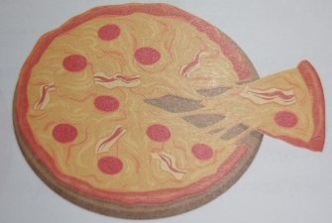
Поштовани ученици,
Тема данашњег часа је површина кружног
исечка.
Деф : Део круга ограничен са два полупречника и
одговарајућим кружним луком назива се
кружни исечак.

Slide 3
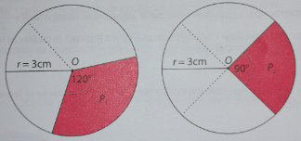
Задатак 1: Израчунај површине кружних
исечака приказаних на слици.
Површина кружног исечка зависи од
полупречника круга на коме се тај исечак налази
и од централног угла који му одговара.

Slide 4
Посматрајмо кружницу полупречника r.
Уочавамао да је површина исечка коме
одговара централни угао мере 1° 360 пута мања
од површине одговарајућег круга. Даље .
Ако је површина исечка коме одговара
централни угао мере 2°, онда је .
Ако је површина исечка коме одговара
централни угао мере 3°, одређујемо по формули
, и тако даље.

Slide 5
Уопште, површину исечка коме одговара угао
мере x° израчунавамо по формули .
Деф: Површина кружног исечка полупречника r
коме одговара централни угао мере α изражене у
степенима је .
Примењујући дату формулу израчунајте
површине кружних исечака обојених црвено на
претходној слици (задатак 1 – слајд број 3)

Slide 6
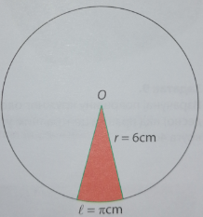
Задаци за вежбање:
Задатак 1: Попуни табелу:
Задатак 2: Израчунај површину кружног исечка
са слике.
До наредног часа,
срдачан поздрав
наставница Марија

